Slide 1
Constraint Satisfaction Problem
Risoluzione di Problemi C S P
con algoritmi Ricorsivi

Slide 2
Problem Solving
Sia assegnato un Problema (useremo anche il termine Sistema) rappresentato da :
  X = {X₁, X₂, … X_{n} } insieme finito di variabili discrete
  D = {D₁, D₂, … D_{n}} insieme dei rispettivi domini
  C = {C₁, C₂,… C_{m} } un insieme di vincoli (constraints)
Un vincolo è una restrizione dei valori che le variabili possono assumere simultaneamente.
Un vincolo può essere visto come un sottoinsieme del prodotto cartesiano dei Domini, contenente le n-ple
dei valori che le variabili possono assumere.
F.Camastra - L.Lamberti – 2015-2016

Slide 3
Stati
Lo Stato è una particolare combinazione dei valori delle variabili che definiscono il sistema
{ X_{i} = Val_{i} , ∀ i=1,n }
Lo Spazio degli Stati è l'insieme di tutte le combinazioni possibili dei suddetti valori.
Lo Stato Iniziale è la condizione di partenza del nostro problema (in base alla formulazione fissata).
La Soluzione (o Stato Obiettivo) è una particolare assegnazione completa delle variabili, soddisfacente tutti i vincoli; la soluzione può non essere unica.
F.Camastra - L.Lamberti – 2015-2016

Slide 4
Input del Sistema
Un’Azione (o mossa legale) è l’assegnazione di un valore ad una variabile nel rispetto dei vincoli;
la modifica di una variabile, porta il Sistema descritto da uno stato ad un altro (Transizione).
Il numero delle azioni possibili è limitato dalla cardinalità del prodotto dei domini.
Un Processo è la sequenza di azioni (input) che conduce il Sistema da uno stato ad un altro;
il Processo risolutivo, sarà la sequenza di azioni
per giungere dallo Stato iniziale ad uno Stato Finale atteso (Soluzione).
F.Camastra - L.Lamberti – 2015-2016

Slide 5
Diagramma degli Stati
A₁
A₃
A₅
Stato₁
Stato₂
Stato₃
Stato₄
A₂
A₄
A₆
A₇
L’evoluzione di un Sistema è descritta da un Grafo
con un Nodo per ciascuno stato e un Arco uscente
per ogni azione possibile in quello stato:
la destinazione indica la transizione effettuata.
Il diagramma degli stati diventa improponibile al crescere della complessità del problema.
Il grafo può contenere cicli e può essere complicato dimostrare che l'algoritmo di ricerca termina.
F.Camastra - L.Lamberti – 2015-2016

Slide 6
Albero
A₁
Stato₁
A₂
Stato₂
Stato₃
A₃
A₅
A₇
A₄
A₆
Stato₄
Stato₅
Stato₆
Stato₇
Stato₅
La gestione del problema è rappresentabile anche tramite un Albero, ove la radice è lo Stato Iniziale, mentre le eventuali soluzioni sono nelle foglie.
Si elimina il problema dei cicli, ma lo stesso nodo potrebbe essere generato più volte.
F.Camastra - L.Lamberti – 2015-2016

Slide 7





Problema
un Agricoltore va al mercato con un Lupo, una Pecora e un grosso Cavolo; deve attraversare un fiume su una barca tanto piccola da poter portare un solo oggetto per volta.
F.Camastra - L.Lamberti – 2015-2016

Slide 8
Salvare Pecora e Cavolo
Variabili: detto 0 il lato di partenza del Fiume e 1 il lato di arrivo, avremo 4 variabili, ciascuna con due possibili valori:
A ∈ {0,1}, L ∈ {0,1}, P ∈ {0,1}, C ∈ {0,1}
Vincoli: Lupo, Pecora e Cavolo non attraversano il fiume da soli;
il Lupo mangia la Pecora, se non c’è l’Agricoltore;
la Pecora mangia il Cavolo, se non c’è l’Agricoltore.
Azioni: l’Agricoltore può attraversare il fiume da solo, o con
un passeggero che sia dal suo stesso lato del fiume :
A = 1-A; A=1-A L=1-L; A=1-A P=1-P; A=1-A C=1-C;
Stati: Con le combinazioni ALPC, abbiamo 16 stati possibili:
0000 è lo stato iniziale; 1111 è lo stato obiettivo finale;
0110, 0011, 0111, 1001, 1100, 1000 sono da evitare;
i restanti sono possibili stati intermedi
F.Camastra - L.Lamberti – 2015-2016

Slide 9
Ricerca della soluzione
Non avendo informazioni sulla decisione da prendere (euristica), l'agricoltore prova ad una ad una tutte le strade possibili; partendo dallo stato iniziale:
Trasporta il Lupo : la Pecora mangia il Cavolo
Trasporta il Cavolo : il Lupo mangia la Pecora
Attraversa da solo il fiume: entrambi i guai suddetti
Trasporta la Pecora.
In ogni situazione (stato) continua ad esaminare tutte le possibili azioni successive; in caso di violazione dei vincoli, annulla la decisione e fa marcia indietro.
F.Camastra - L.Lamberti – 2015-2016

Slide 10
AL
AC
A
0 000
1 000
1 100
1 001
AP
A
AL
AP
1 010
0 010
1 110
0 100
AC
AC
AL
A
AP
0 011
1 011
0 001
1 101
A
0 110
0 111
0 101
AP
1 111
F.Camastra - L.Lamberti – 2015-2016

Slide 11
Backtracking
Partendo dallo stato raggiunto, ad ogni passo si assegna un valore ad una variabile, rispettando i vincoli, eseguendo così una Transizione :
Se è stato raggiunto lo stato finale, segnaliamo la soluzione (e procediamo alla ricerca di altre soluzioni).
Viceversa, se è possibile avanzare ulteriormente, ripetiamo l’analisi partendo dallo stato attuale.
In caso di fallimento (vicolo cieco, violazione dei vincoli, ritorno ciclico ad un nodo già visitato)
si torna indietro.
Se si ritorna allo stato iniziale senza aver trovato la soluzione, vuol dire che il problema è Irrisolubile
Supponendo che il problema non preveda percorsi ciclici, possiamo ipotizzare il seguente algoritmo:
F.Camastra - L.Lamberti – 2015-2016

Slide 12
funzione Ricerca ( Stato_Attuale )
{
Risultato = "False"
E = Elenco azioni possibili secondo i vincoli
per ogni Azione ∈ E, mentre Risultato = "False"
{ Esegui Azione
Se Nuovo_Stato = Stato_Obiettivo
Risultato = "Soluzione"
altrimenti
Risultato = Ricerca ( Nuovo_Stato )
Se Risultato = "False"
Annulla esecuzione di Azione // backtracking
}
restituisci Risultato
}
F.Camastra - L.Lamberti – 2015-2016

Slide 13

Problema delle N regine
Si voglia disporre su una scacchiera quadrata con Lato assegnato, un numero di Regine degli Scacchi pari al numero di caselle del lato, senza che alcun pezzo ne tenga un altro sotto scacco, considerando che la Regina si muove in orizzontale, verticale e diagonale
Perciò, una soluzione dovrà prevedere che nessuna regina abbia una colonna, traversa o diagonale in comune con un'altra regina.
F.Camastra - L.Lamberti – 2015-2016

Slide 14
Escludendo il caso banale di una regina su una scacchiera di una sola casella, il Lato deve essere almeno di quattro caselle per trovare una soluzione.
 | 1 | 2 | 3
1
2
3
 | 1 | 2 | 3 | 4
1 |  | @
2 |  |  |  | @
3 | @
4 |  |  | @
 | 1
1 | @
 | 1 | 2
1
2
 | 1 | 2 | 3 | 4 | 5 | 6 | 7
1 |  |  |  | @
2 |  | @
3 |  |  |  |  |  |  | @
4 |  |  |  |  | @
5 |  |  | @
6 | @
7 |  |  |  |  |  | @
 | 1 | 2 | 3 | 4 | 5 | 6
1 |  |  | @
2 |  |  |  |  |  | @
3 |  | @
4 |  |  |  |  | @
5 | @
6 |  |  |  | @
 | 1 | 2 | 3 | 4 | 5
1 | @
2 |  |  |  | @
3 |  | @
4 |  |  |  |  | @
5 |  |  | @
Ribaltando a specchio la scacchiera, e/o ruotandola di 90°, 180°, 270°, una soluzione ne genera altre sette (che però potrebbero sovrapporsi a quelle già trovate).
F.Camastra - L.Lamberti – 2015-2016

Slide 15
Applicazioni
Il problema delle N-regine, studiato come "Matematica Ricreativa" si è rivelato utile in diverse applicazioni:
schemi di immagazzinamento in memorie parallele;
verifiche dei chip VLSI (Very Large Scale Integration);
applicazioni industriali per movimentazione materiali;
controllo del traffico;
prevenzione del deadlock;
progettazione di reti neurali ;
Constraint Satisfaction Problems.
F.Camastra - L.Lamberti – 2015-2016

Slide 16
Ricerca delle soluzioni
Se consideriamo il caso 8x8, un approccio "brutale" esamina le disposizioni di 8 regine su 64 posti :
64 x 63 x 62 x 61 x 60 x 59 x 58 x 57 ≈ 1.78 x 10¹⁴
Un approccio migliore assegna ad ogni regina
una riga, per farla muovere tra le colonne 1 e 8:
le posizione da verificare sono 8⁸ = 16 777 216
In realtà la prima regina deve scegliere tra 8 posizioni, mentre la seconda solo 7, e così via;
le posizioni da esaminare sono solo 8! = 40 320
Inoltre, avanzando in sequenza sulle righe, quando una regina viola i vincoli, è inutile procedere nella ricerca e si torna indietro (backtracking).
F.Camastra - L.Lamberti – 2015-2016

Slide 17
Algoritmo di ricerca
Partiamo da una scacchiera Lato x Lato, vuota;
Aggiungiamo una regina per riga, partendo da 1
Risultato = PosizionaRegina(Scacchiera, 1)
Esaminiamo il numero della azioni possibili, ovvero
le caselle lungo la riga in cui posizionare la regina
Proviamo ciascuna mossa e procediamo ricorsivamente sulla riga successiva.
Se su una riga non è possibile posizionare la regina, arretriamo, annullando l'ultimo posizionamento.
Posizionando l'ultima regina, troviamo una soluzione.
F.Camastra - L.Lamberti – 2015-2016

Slide 18
funzione PosizionaRegina ( Scacchiera, Riga )
{
Risultato = "False"
E = Elenco caselle utilizzabili sulla Riga
per ogni Casella ∈ E, mentre Risultato = "False"
{
inserisci la Regina nella Casella
se Scacchiera piena (ovvero Riga = Lato)
Risultato = "Soluzione"
altrimenti
Risultato = PosizionaRegina(Scacchiera,Riga+1)
se Risultato = "False"
togli la Regina dalla Casella (backtracking)
}
restituisci Risultato
}
F.Camastra - L.Lamberti – 2015-2016

Slide 19
scacchiera vuota
Riga 1
1
2
3
4
.......
Riga 2
3
4
5
.......
5
6
7
.......
 | 1 | 2 | 3 | 4 | 5 | ...
1
2
3
4
5
...
 | 1 | 2 | 3 | 4 | 5 | ...
1 | @
2
3
4
5
...
 | 1 | 2 | 3 | 4 | 5 | ...
1 | @
2 |  |  | @
3
4
5
...
 | 1 | 2 | 3 | 4 | 5 | ...
1 | @
2 |  |  | @
3 |  |  |  |  | @
4
5
...
Riga 3
 | 1 | 2 | 3 | 4 | 5 | ...
1 | @
2 |  |  | @
3 |  |  |  |  | @
4 |  | @
5
...
Riga 4
2
7
.......
.......
F.Camastra - L.Lamberti – 2015-2016

Slide 20

F.Camastra - L.Lamberti – 2015-2016

Slide 21
Ricerca ulteriori soluzioni
Per trovare TUTTE le soluzioni possibili, proseguiamo la ricerca anche quando una soluzione è stata raggiunta:
PosizionaRegina ( Scacchiera, Riga )
{
E = Elenco caselle utilizzabili sulla Riga
per ogni Casella ∈ E
{ inserisci la Regina nella Casella
se Scacchiera piena (ovvero Riga = Lato)
registra la Soluzione
altrimenti
PosizionaRegina (Scacchiera, Riga+1)
togli la Regina dalla Casella
}
}
F.Camastra - L.Lamberti – 2015-2016

Slide 22

Soluzioni possibili
E.Pauls nel 1874 dimostrò che per N ≥ 4, è sempre possibile posizionare N regine su una scacchiera NxN su righe colonne e diagonali differenti.
Il numero delle soluzioni possibili cresce al
crescere di N (tranne che tra N=5 e N=6).
Analogamente cresce in modo esponenziale la complessità computazionale e, quindi, il tempo
di calcolo.
F.Camastra - L.Lamberti – 2015-2016

Slide 23
Scacchiera | Soluzioni | Tempi (ms)
1 x 1 | 1 | 0
2 x 2 | 0 | 0
3 x 3 | 0 | 0
4 x 4 | 2 | 0
5 x 5 | 10 | 0
6 x 6 | 4 | 0
7 x 7 | 40 | 0
8 x 8 | 92 | 0
9 x 9 | 352 | 0
10 x 10 | 724 | 2
11 x 11 | 2 680 | 15
12 x 12 | 14 200 | 60
13 x 13 | 73 712 | 280
14 x 14 | 365 596 | 1 650
15 x 15 | 2 279 184 | 10 500
16 x 16 | 14 772 512 | 69 800
17 x 17 | 95 815 104 | 493 000
18 x 18 | 666 090 624 | 3 704 000
19 x 19 | 4 968 057 848 | 28 914 000
F.Camastra - L.Lamberti – 2015-2016

Slide 24
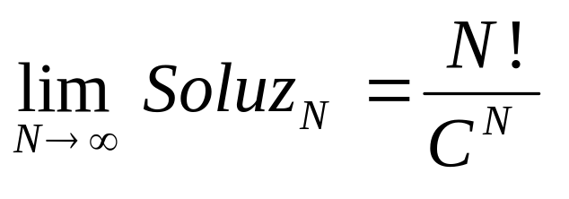
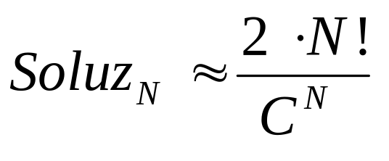
Soluzioni possibili
Solo recentemente sono state calcolate le possibili soluzioni per scacchiere di lato N > 20
(la scacchiera 26x26 è stata risolta nel 2009)
Malgrado il lavoro di centinaia di matematici, non si conosce una formula generale per calcolare il numero delle disposizioni possibili su una scacchiera di lato N.
La "congettura forte" di Benoit Cloitre afferma che
esiste una costante C ≈ 2.54 per cui
Per i primi 26 valori, meglio usare C = 2.55 e
F.Camastra - L.Lamberti – 2015-2016

Slide 25
N | Soluzioni | S_{i+1} / S_{i} | Cong = 2 • N! / 2.55^{N} | Sol / Cong
7 | 40 |  | 14 | 2,782
8 | 92 | 2,30 | 45 | 2,040
9 | 352 | 3,83 | 159 | 2,211
10 | 724 | 2,06 | 624 | 1,160
11 | 2 680 | 3,70 | 2 693 | 0,995
12 | 14 200 | 5,30 | 12 673 | 1,120
13 | 73 712 | 5,19 | 64 608 | 1,141
14 | 365 596 | 4,96 | 354 712 | 1,031
15 | 2 279 184 | 6,23 | 2 086 541 | 1,092
16 | 14 772 512 | 6,48 | 13 092 021 | 1,128
17 | 95 815 104 | 6,49 | 87 280 142 | 1,098
18 | 666 090 624 | 6,95 | 616 095 119 | 1,081
19 | 4 968 057 848 | 7,46 | 4 590 512 651 | 1,082
20 | 39 029 188 884 | 7,86 | 36 004 020 795 | 1,084
21 | 314 666 222 712 | 8,06 | 296 503 700 662 | 1,061
22 | 2 691 008 701 644 | 8,55 | 2 558 071 142 966 | 1,052
23 | 24 233 937 684 440 | 9,01 | 23 072 798 544 403 | 1,050
24 | 227 514 171 973 736 | 9,39 | 217 155 751 006 148 | 1,048
25 | 2 207 893 435 808 350 | 9,70 | 2 128 977 951 040 660 | 1,037
26 | 22 317 699 616 364 000 | 10,11 | 21 707 226 167 473 400 | 1,028
27 | ? |  | 2.3 • 10¹⁷
F.Camastra - L.Lamberti – 2015-2016

Slide 26
Problema con riempimento parziale
Sia assegnato un file di testo che descrive una disposizione parziale di k Regine su una scacchiera quadrata di lato N (k ≤ N)
il primo rigo indica il Lato della scacchiera
i k righi successivi indicano le coordinate delle Regine posizionate, con coppie di interi separati
da punto e virgola. [1..N ; 1..N]
 | 1 | 2 | 3 | 4 | 5 | 6 | 7 | 8 | 9
1 |  | @
2 |  |  |  |  | @
3
4
5
6 |  |  | @
7
8 |  |  |  |  |  |  | @
9
9
1;2
2;5
6;3
8;7
F.Camastra - L.Lamberti – 2015-2016

Slide 27
Sviluppo software
Si implementi un programma che:
legga da un file di testo la configurazione assegnata
valuti se il test sia coerente con le regole del gioco
utilizzando la tecnica del Backtracking, completi la disposizione delle Regine, calcolando il numero di soluzioni possibili.
 | @
 |  |  |  | @
 |  |  |  |  |  |  | @
 |  |  |  |  | @
 |  |  |  |  |  |  |  | @
 |  | @
@
 |  |  |  |  |  | @
 |  |  | @
Soluzione unica all'esempio precedente
F.Camastra - L.Lamberti – 2015-2016

Slide 28
Esempio 10x10
Assegnata la scacchiera di lato 10 con tre regine già posizionate:
10
1;2
2;9
10;7
esistono 3 soluzioni possibili
 | 1 | 2 | 3 | 4 | 5 | 6 | 7 | 8 | 9 | 10
1 |  | @
2 |  |  |  |  |  |  |  |  | @
3
4
5
6
7
8
9
10 |  |  |  |  |  |  | @
 | @
 |  |  |  |  |  |  |  | @
 |  |  |  |  | @
 |  | @
 |  |  |  |  |  |  |  |  | @
 |  |  | @
@
 |  |  |  |  |  |  | @
 |  |  |  | @
 |  |  |  |  |  | @
 | @
 |  |  |  |  |  |  |  | @
 |  |  |  | @
 |  |  |  |  |  |  |  |  | @
@
 |  |  | @
 |  |  |  |  | @
 |  |  |  |  |  |  | @
 |  | @
 |  |  |  |  |  | @
 | @
 |  |  |  |  |  |  |  | @
 |  | @
 |  |  |  |  |  |  | @
 |  |  |  |  |  |  |  |  | @
 |  |  | @
 |  |  |  |  | @
@
 |  |  |  | @
 |  |  |  |  |  | @
F.Camastra - L.Lamberti – 2015-2016

Slide 29
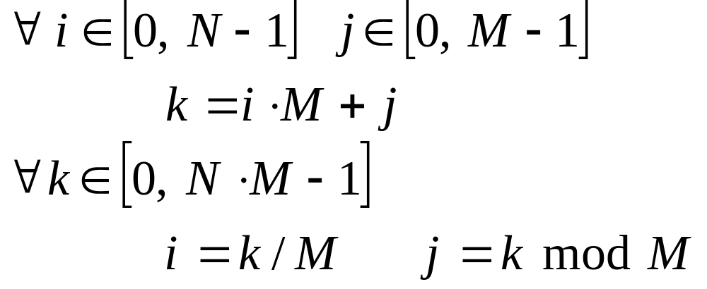
Gestione Matrici
L'uso delle matrici nel linguaggio C++ non è particolarmente efficiente
È più conveniente agire direttamente sul vettore che ospita la struttura
Mat [N][M]
0
1
M-1
0
1
i
N-1
j
Vet [N*M]
k
F.Camastra - L.Lamberti – 2015-2016

